Slide 1
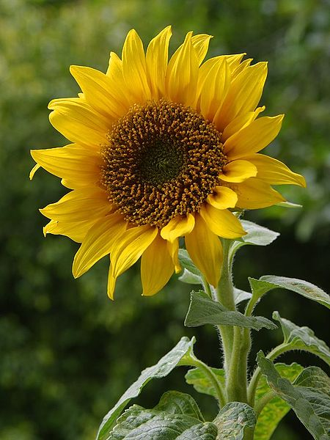
Научно-практическая работа по теме: «Подсолнечник».
Выполнила: ученица 4 «Э» класса
Шатаева Фаина
Преподаватель: Масленникова Л.В.

Slide 2
Содержание работы:
1.Введение
2.Виды подсолнечника и его строение
3. История подсолнечника
4. Биологические особенности
5. Применение
6. Интересные факты
7.Мастер - класс
8.Заключение

Slide 3
Введение Целью моей работы является изучение растения подсолнечник.
Подсо́лнечник (лат. Helianthus) — род растений семейства Астровые.

Slide 4
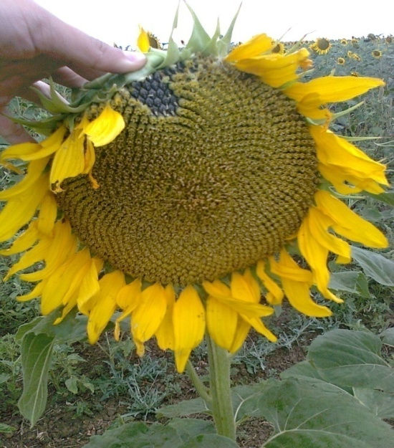
Виды подсолнечника и его строение.
1. подсолнечник масличный
2. топинамбур или земляная груша
3.подсолнечник остролистный

Slide 5
История подсолнечника
Родина подсолнечника — Северная Америка. По-видимому, впервые подсолнечник был одомашнен племенами североамериканских индейцев. Имеются археологические свидетельства выращивания подсолнечника на территории нынешних штатов Аризона и Нью-Мексико примерно в 3000 году до н. э. Некоторые археологи утверждают, что подсолнечник был одомашнен даже раньше пшеницы.
В Европу подсолнечник завезли испанские завоеватели Америки примерно в 1500 году. Первоначально растение употреблялось как декоративное, иногда использовалось в медицине.
В Россию семена подсолнечника завёз из Голландии Пётр I
Промышленный процесс производства подсолнечного масла был создан крепостным крестьянином из Алексеевки Бокарёвым в 1828 году. Наиболее престижная мировая премия в области разведения подсолнечника носит имя Пустовойта.

Slide 6
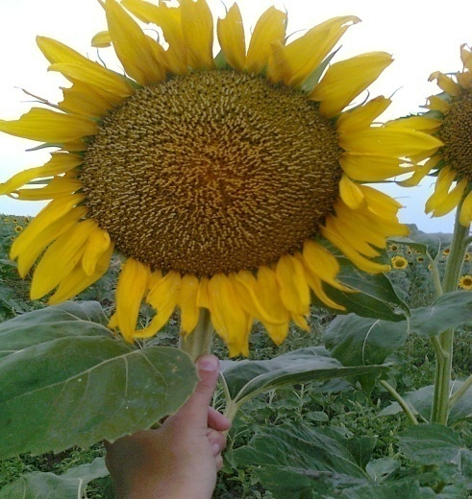
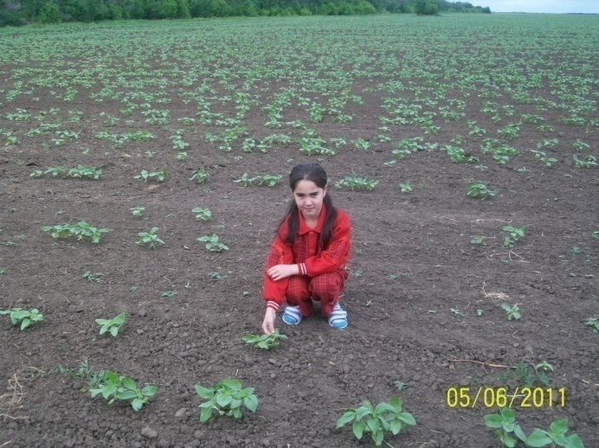
Биологические особенности
Посадили зернышко - вырастили солнышко.
июнь
август

Slide 7
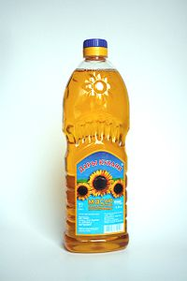
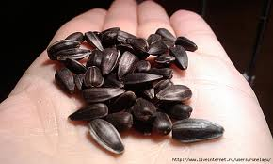
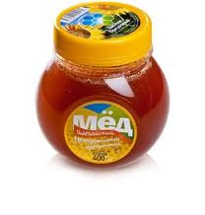
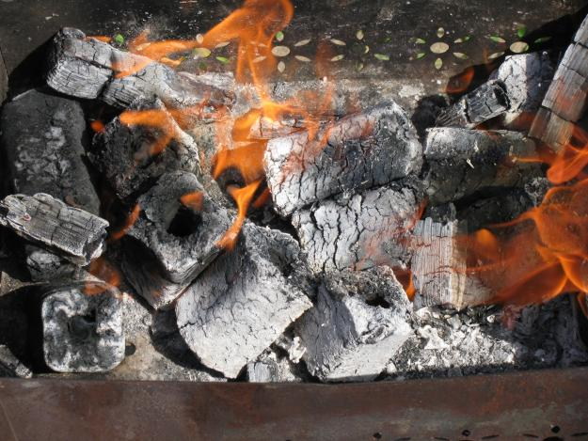
Применение подсолнечника

Slide 8
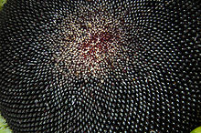
Интересные факты
1.Подсолнечник любим магами. Так, по их уверениям, чтобы защитить себя от вторжения в дом недобрых сил
2.Математика и подсолнечник
Учёный Вогель в 1979 году предложил модель для распределения цветков и семян у подсолнуха.Это форма спирали Ферма.

Slide 9
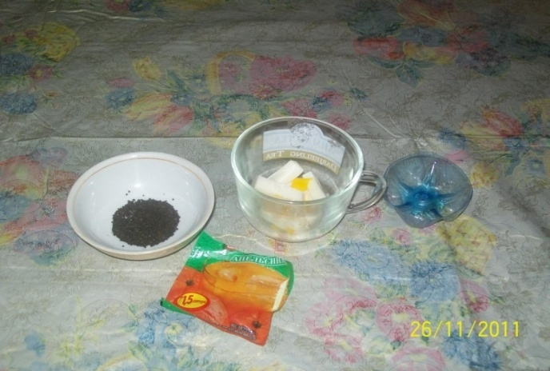
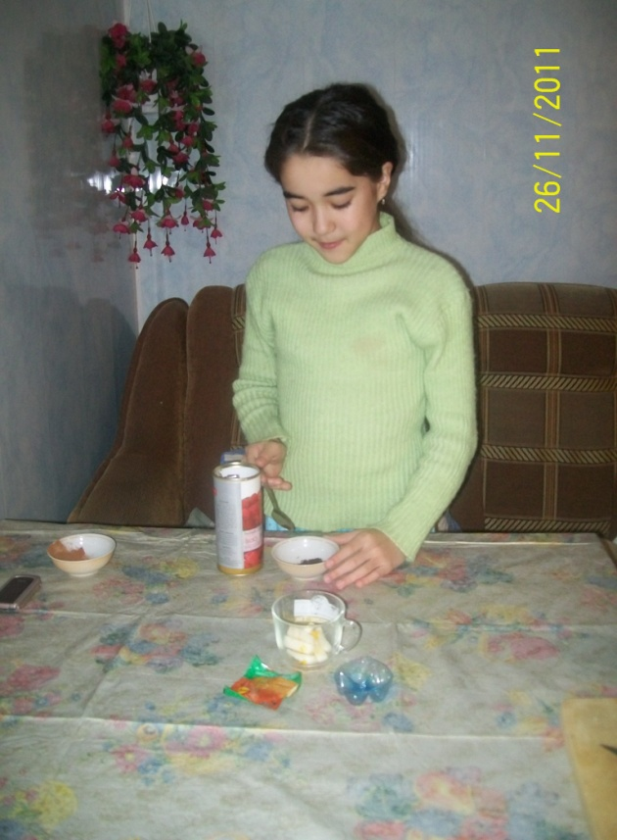
Мастер – класс « Подсолнух»
шаг 1
шаг 2
шаг 3

Slide 10
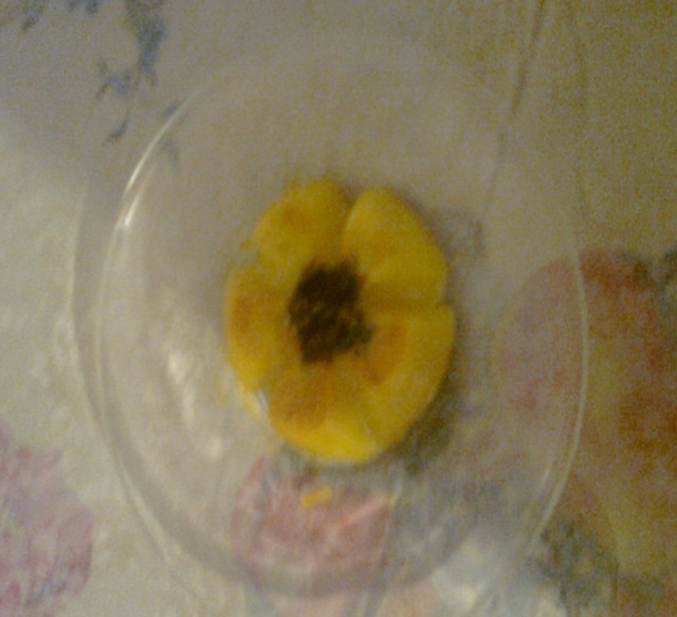
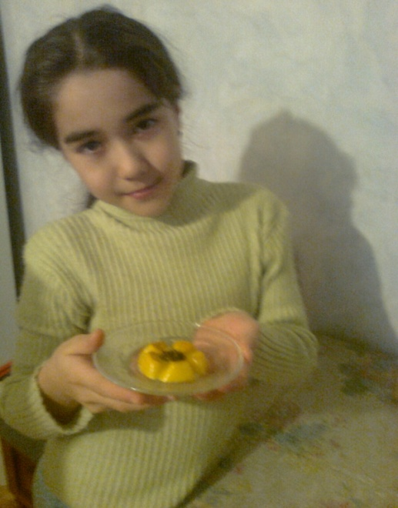
Результат
шаг 4
шаг 5

Slide 11
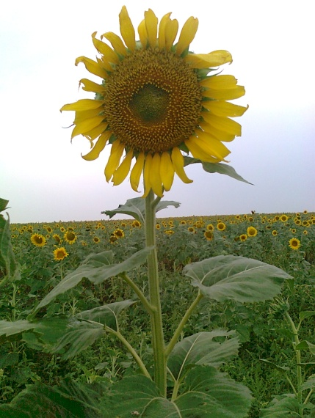
Заключение
Семечко подсолнуха, летняя страда. Отдохнуть присели - на земле трава. А подсолнух рядом, с желтой головой Нас зовет на поле - убирай скорей!
Я смотрю и вижу, как на солнце он Лепестками машет, будто он живой. Шляпкою качает - уноси ж домой, Словно понимает, словно мне родной.
Семечку мы с поля - нежно уберем, И кусочек солнца унесем с собой. Семечки душистые, вкусно и легко, На душе и в сердце - просто хорошо.
Спасибо за внимание!

